Slide 1

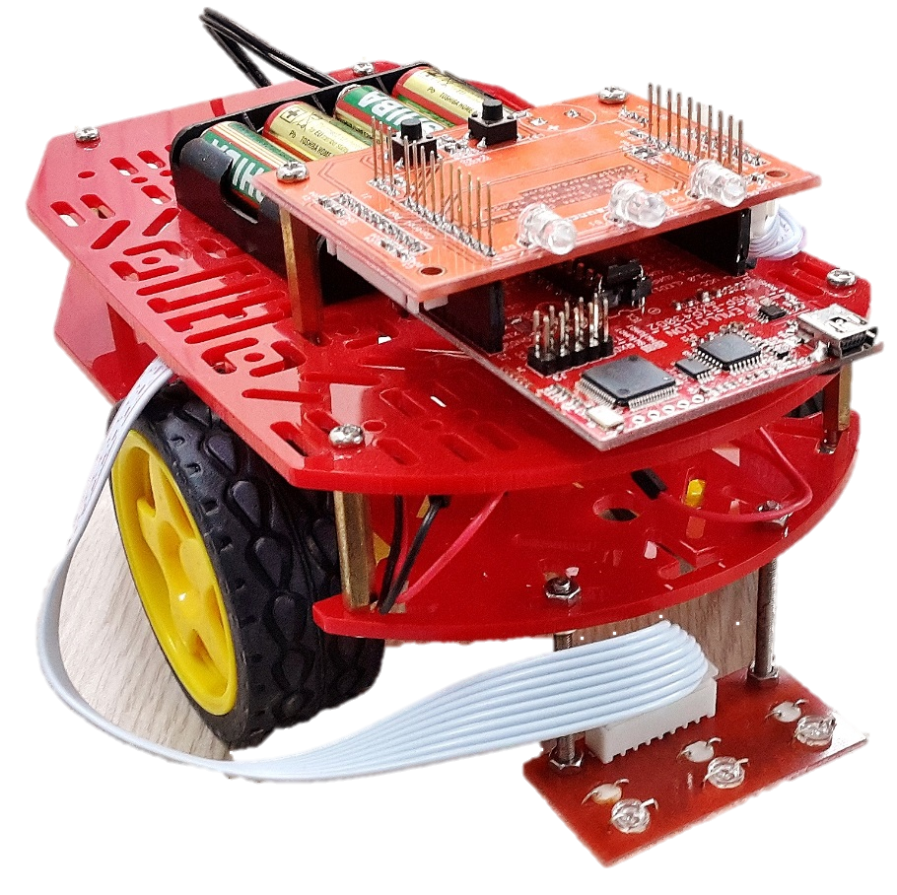

iBot Lắp khung robot
Đại Học Bách Khoa Thành Phố Hồ Chí Minh
Khoa Điện – Điện tử
Thiết kế bởi Câu lạc bộ Sinh viên Nghiên Cứu Khoa Học Khoa Điện – Điện tử

Slide 2
Thông số kỹ thuật

Slide 3
Thông số kỹ thuật
Kích thước: 110 x 174mm
Thông số kỹ thuật:
Điện áp tối đa cho motor: 6VDC
Tốc độ không tải: 90±10rpm
Dòng điện không tải: 190mA (max.250mA)
Mô men: 800gf.cm
Stall Current: ~1A
Đường kính bánh xe 65mm (30mm Wide)

Slide 4
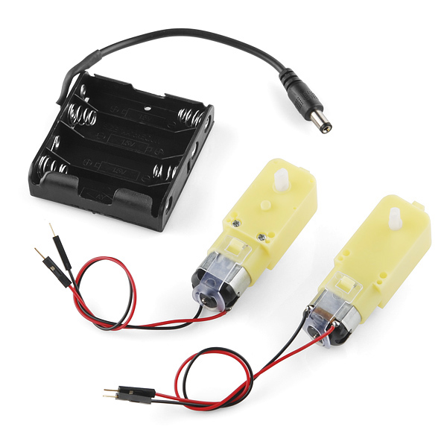
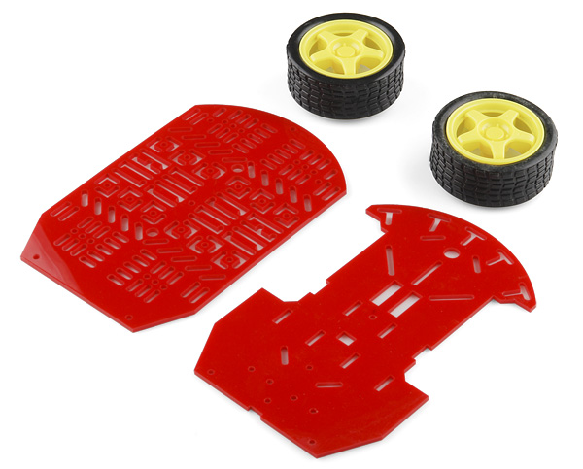
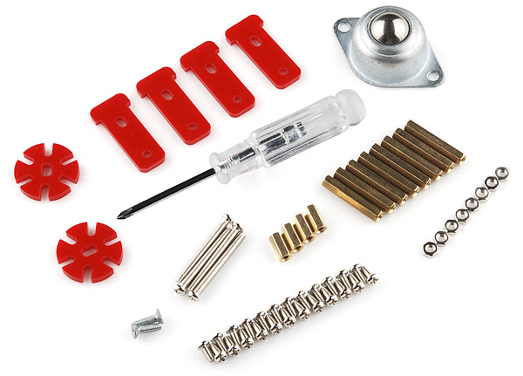
Khung robot
Các thành phần của bộ Magician Chassis: Bộ 2 Động cơ DC + Bánh xe + Đĩa encoder, bánh omni, hộp đựng 4 pin AA, khung acrylic và các ốc vít cần thiết.

Slide 5
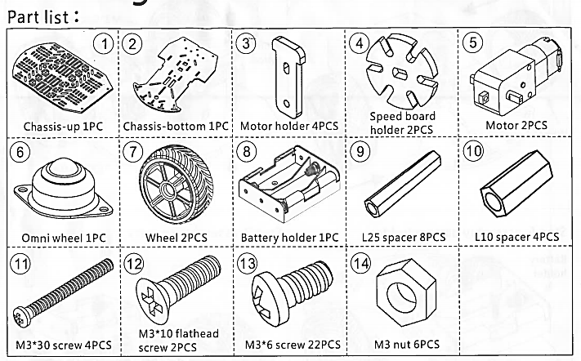
Các thành phần của khung robot Magician Chassis

Slide 6
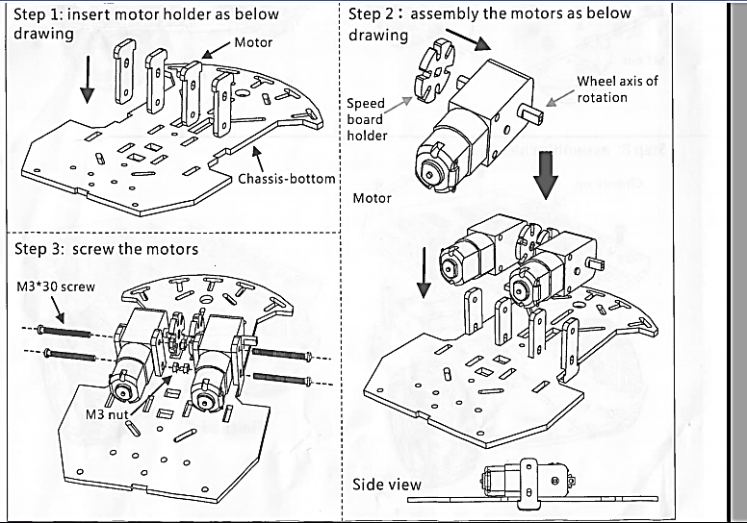
Các bước lắp đặt

Slide 7
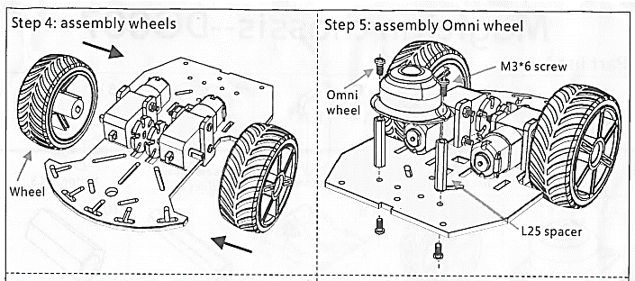
Các bước lắp đặt
Trong buổi thực hành đầu tiên (Tuần 1) Sinh viên chỉ thực hiện tới Step 5 (gắn xong bánh Omni)

Slide 8
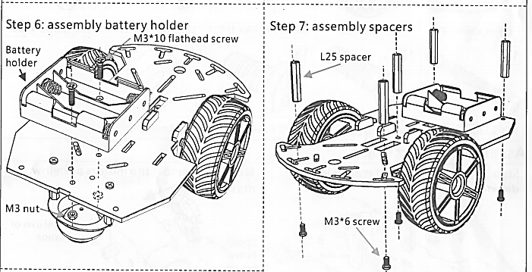
Các bước lắp đặt
Chú ý: SV sẽ không gắn hộp pin như trong Step 6 (Hộp pin được gắn ở tầng trên để tiện thay pin cho robot).
Mạch công suất (mạch điều khiển động cơ – mạch cầu H) sẽ được gắn ở tầng này thay cho hộp pin.

Slide 9
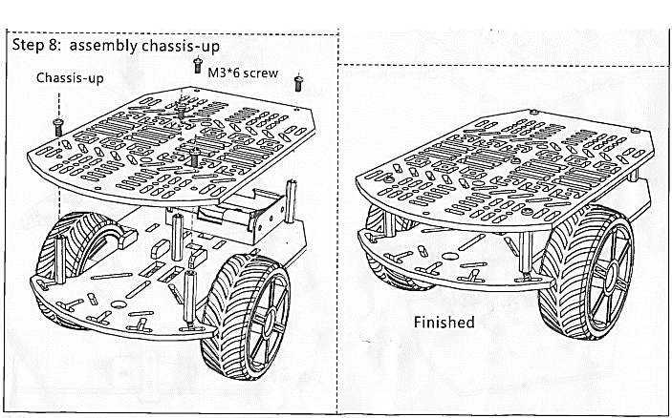
Các bước lắp đặt
Hộp pin sẽ được gắn lên tầng trên cùng các mạch điều khiển.

Slide 10
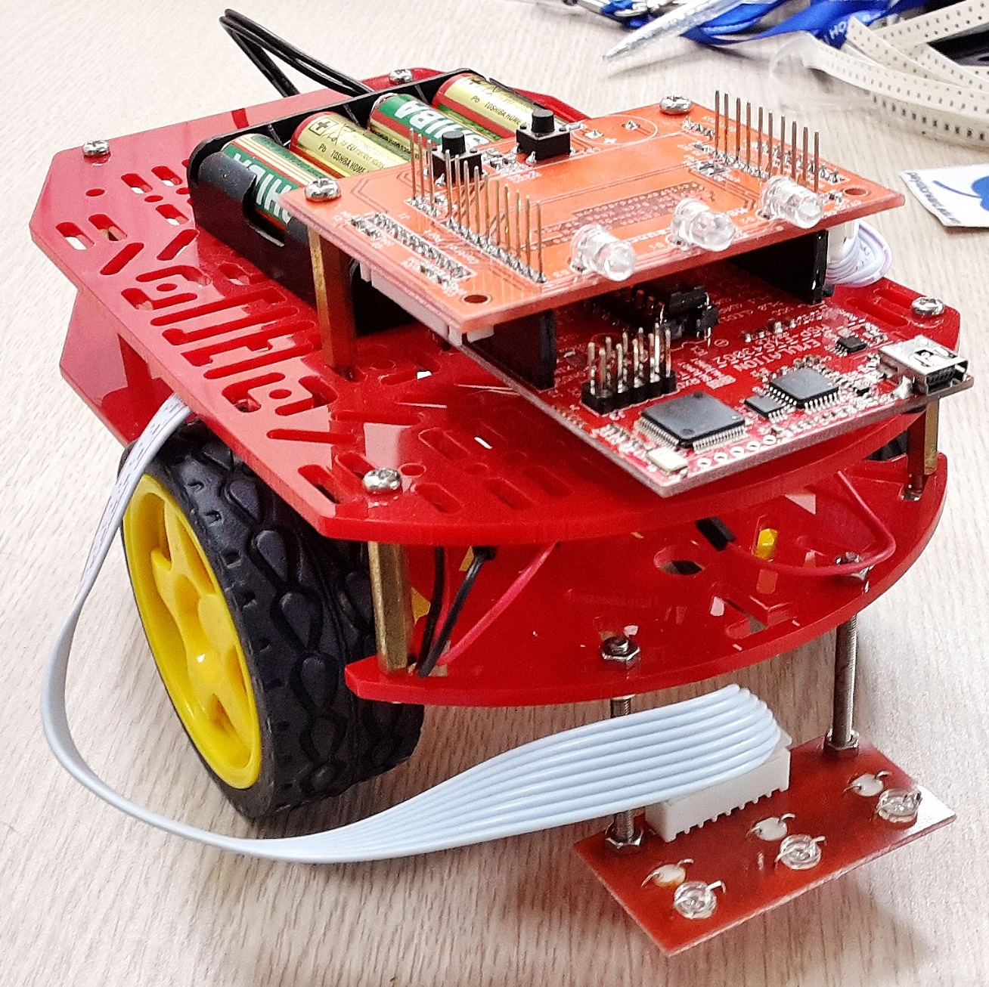
iBot sau khi lắp hoàn chỉnh

Slide 11
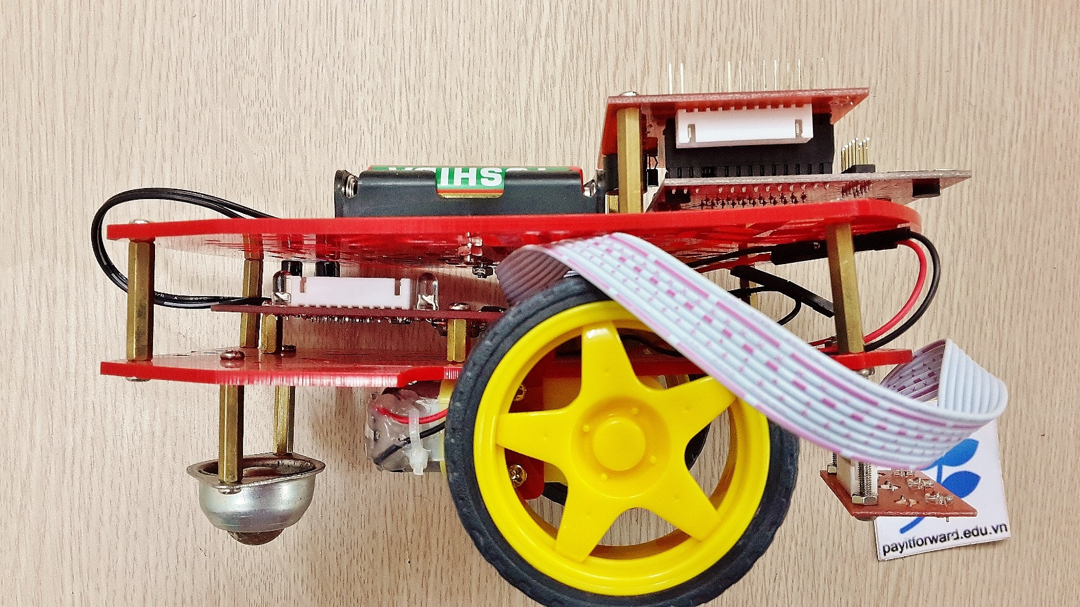
iBot sau khi lắp hoàn chỉnh
Mạch công suất đặt ở giữa 2 tầng, hộp pin đặt ở tầng trên, dây nối từ pin tới mạch công suất như trong hình
Ghi chú: trong hình này dây tín hiệu 10 chân kết nối mạch công suất và mạch điều khiển được tháo ra (khi thực hành SV phải gắn dây này vào mạch)

